Slide 3
Thứ … ngày … tháng… năm 2022
ĐƠN VỊ, CHỤC, TRĂM, NGHÌN
TIẾT 3

Slide 4
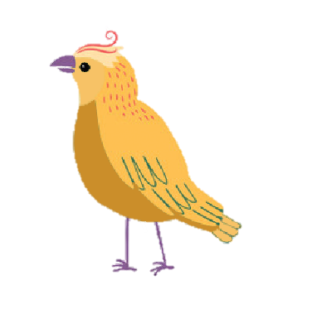
5
130
150
160
180
200
210
160
120
180
200

Slide 5
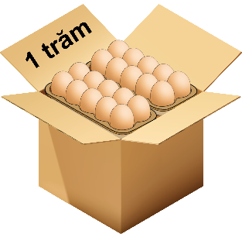
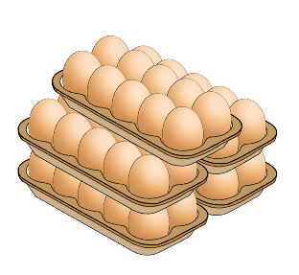
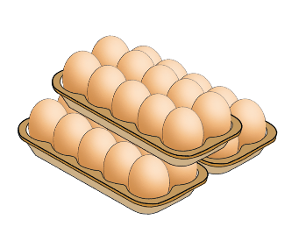
6
300
150
130
200

Slide 6
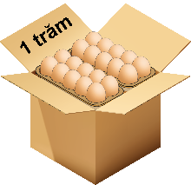
6

Slide 7
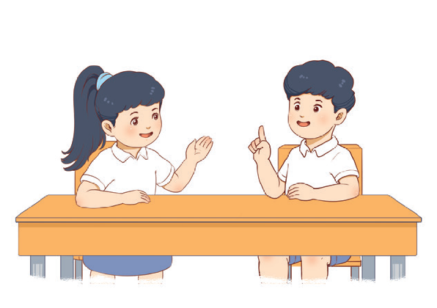
Mỗi hàng có 10 viên gạch.
20
hàng
Có tất cả 200 viên gạch.
20
20
20
20
20
20
20
20
20
20
10 viên

Slide 9
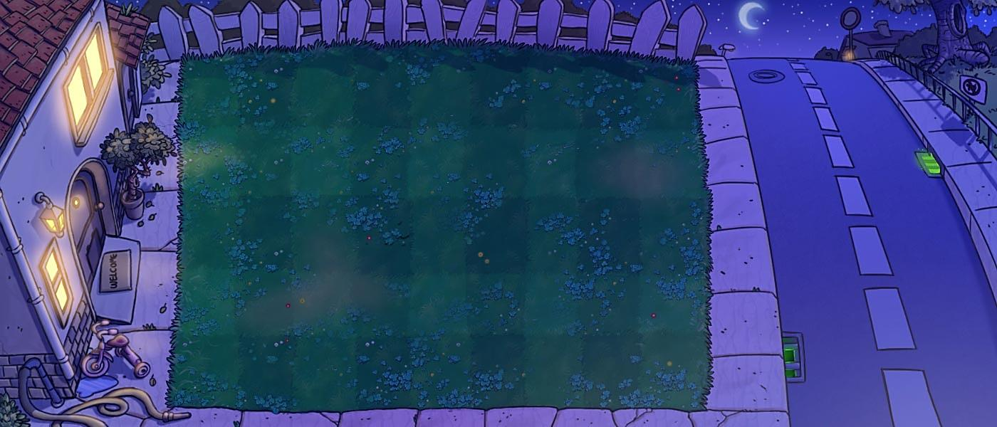
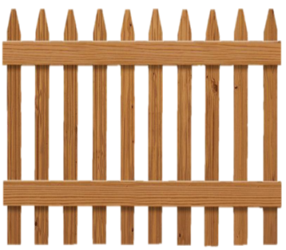
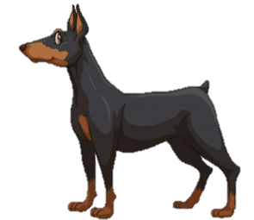
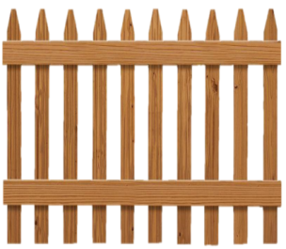
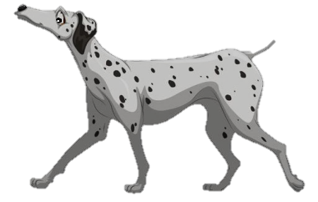
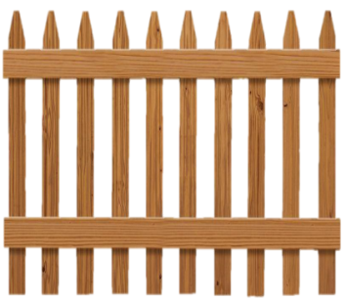
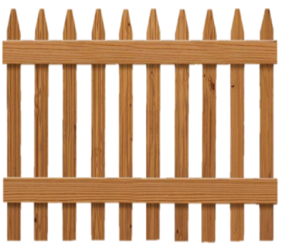
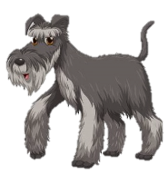
GIẢI CỨU
THÚ CƯNG
Hướng dẫn

Slide 10
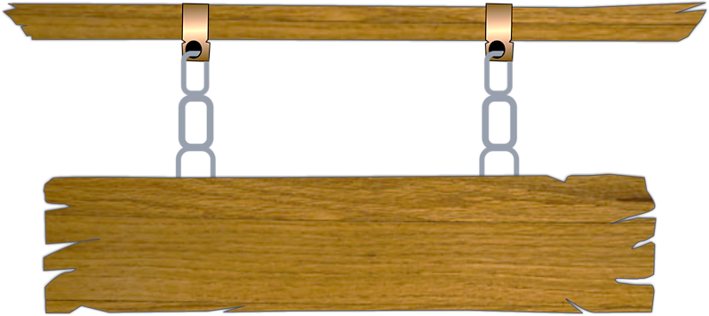
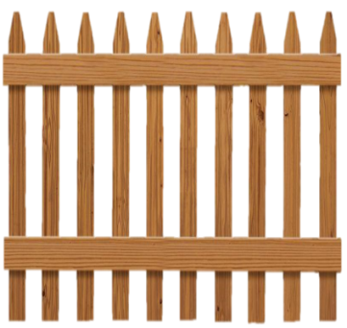
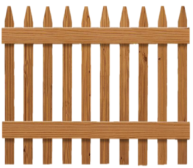
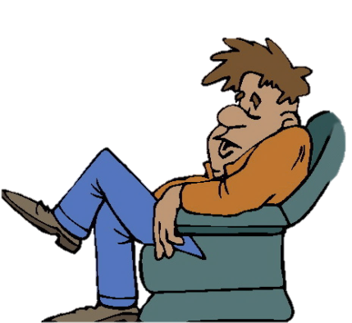
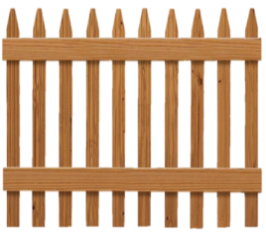
Các chú cún đã bị bắt cóc và bị nhốt
trong những chiếc chuồng. Trong lúc kẻ xấu đang say ngủ, hãy cố gắng trả lời đúng
các câu hỏi và giúp các chú cún trốn thoát.
Chơi

Slide 11
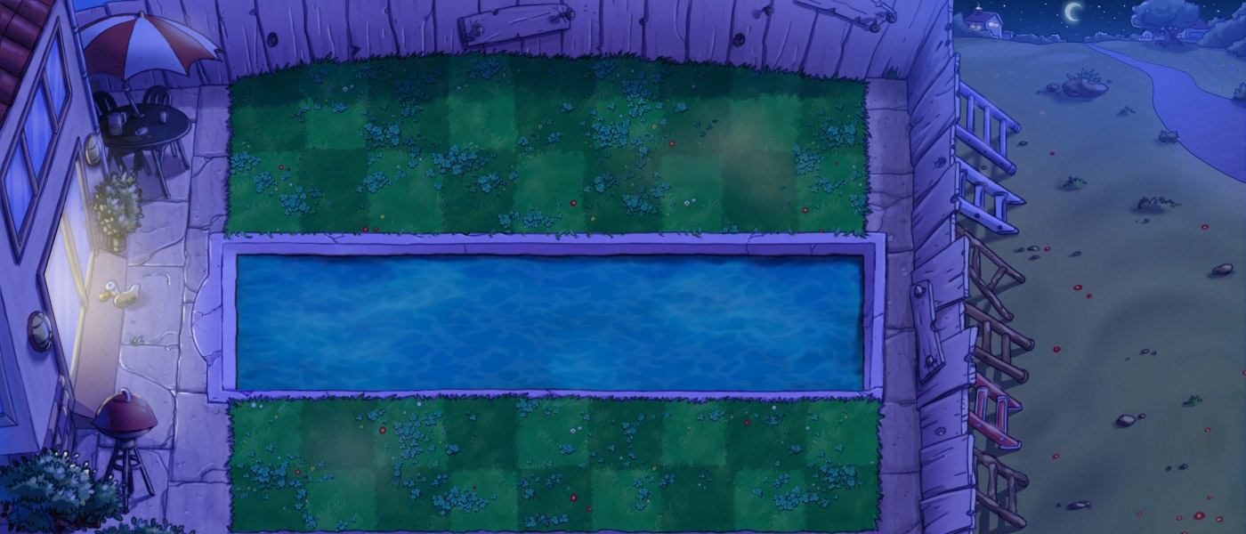
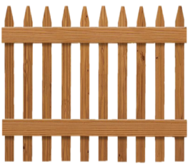
1
2
3
4

Slide 12
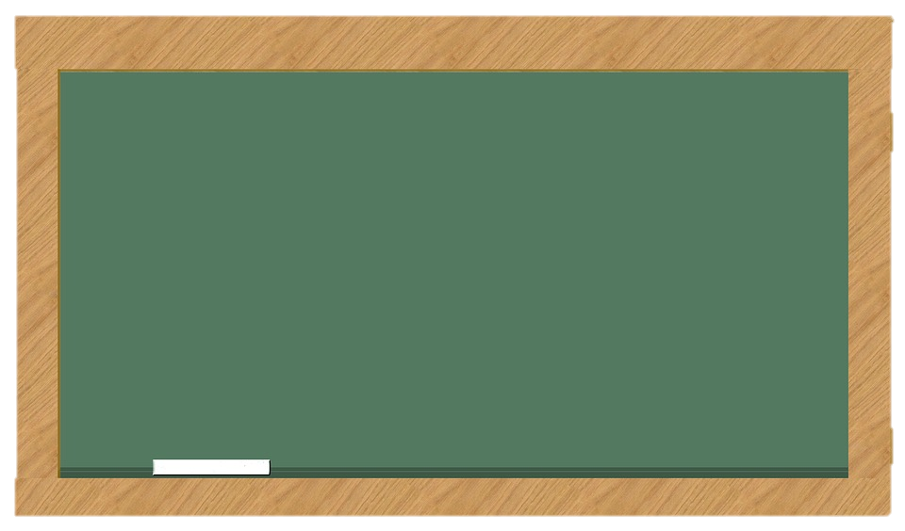
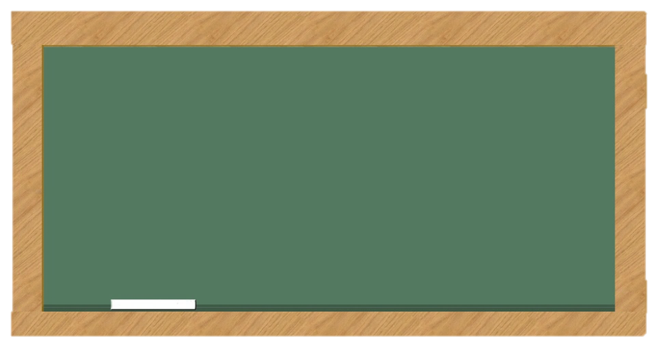
Năm trăm viết là?
500
Trở về

Slide 13
1000 đọc là?
Một nghìn
Trở về

Slide 14
Đọc dãy số sau:
100, 200, 300, 400, 500, 600, 700, 800, 900, 1000
Trở về

Slide 15
Đọc dãy số sau:
110, 120, 130, 140, 150, 160, 170, 180, 190, 200
Trở về

